Slide 1
Японія

Slide 2
Гора Фудзіяма (Фудзи) - вулканічна гора в Японії на острові Хонсю, перебуває в 90 км від столиці Токіо. Висота Фудзіями близько 3700 м - це сама висока гора в Японії. Зараз вулкан не активний, останнє його виверження спостерігалося на початку XVIII століття.
Фудзіяма має практично правильну конічну форму й для японців є священної, користується величезною популярністю в туристів, а також серед буддистских прочан і синтоистских культів. Ця гора протягом тисячоріч була дуже популярною темою в японському мистецтві.

Slide 3
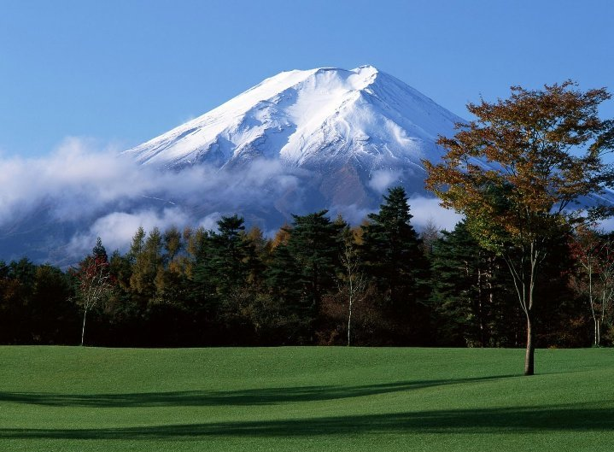
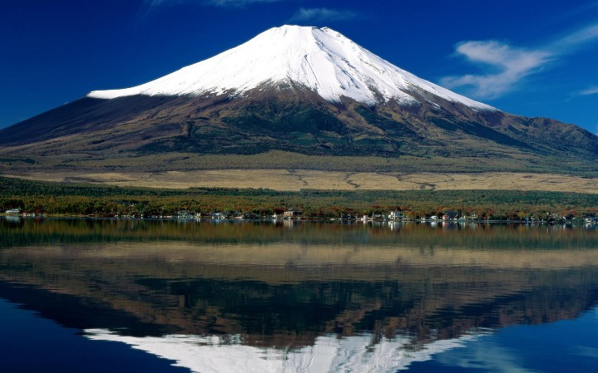

Slide 4
Замок Мацумото – одне з найвідоміших і популярних серед мандрівників місць в Японії. Головна, найвища башта замку і її більш низька «колега» були зведені в період з 1592 по 1614 рік.
Так як в Японії в той час було вельми неспокійно і постійно велися війни між окремими правителями, обидві вежі були добре укріплені, хоча на перший погляд замок Мацумото здається не дуже грізним, навпаки – скоріше витонченим і навіть повітряним.

Slide 5
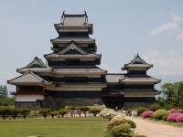
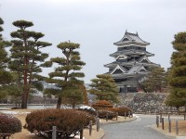
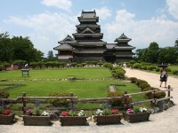
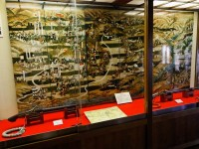
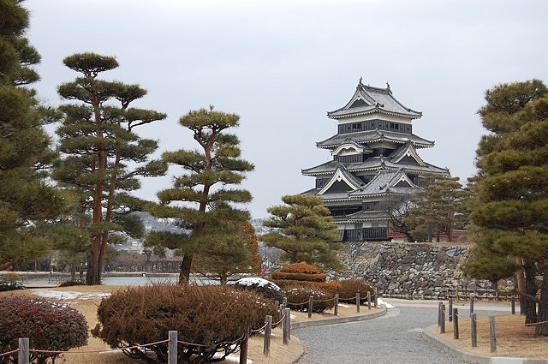
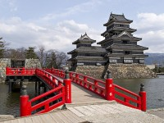
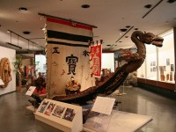
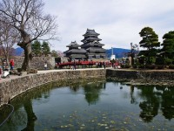

Slide 6
Цей досить незвичайний міст піднімає автомобілі вгору і вниз на висоту в 45 метрів, будучи зведеним у долині між двома схилами гір. Спіраль становить 80 метрів в діаметрі, а ціла секція ската дорівнює 1.1 кілометрам в довжину.
Міст розташований на Шосе 414 між Токіо і півостровом Іцу. Він був закінчений у 1982 і став відомою пам’яткою Японії з тих пір.

Slide 7
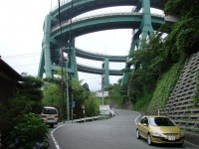
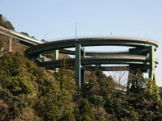
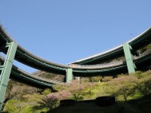
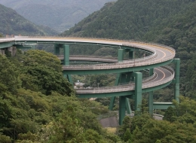
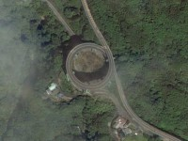

Slide 8
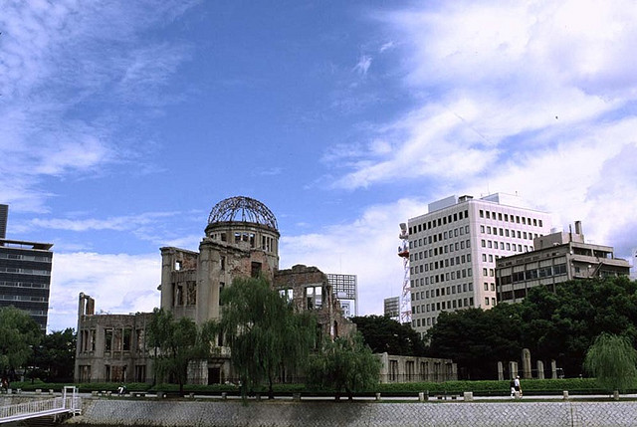
Цей пам’ятник можна віднести до трагічних пам’яток Японії. Меморіал стоїть в пам’ять про тих, чиї життя забрала атомна бомба, скинута на Хіросіму 6 серпня 1945. Розташований в парку меморіал Купол Гембаку – це єдина будівля, що залишився уцілілим після вибуху. Це суворе нагадування про світ у війні, про важливість людських життів і про безневинні жертви.

Slide 9
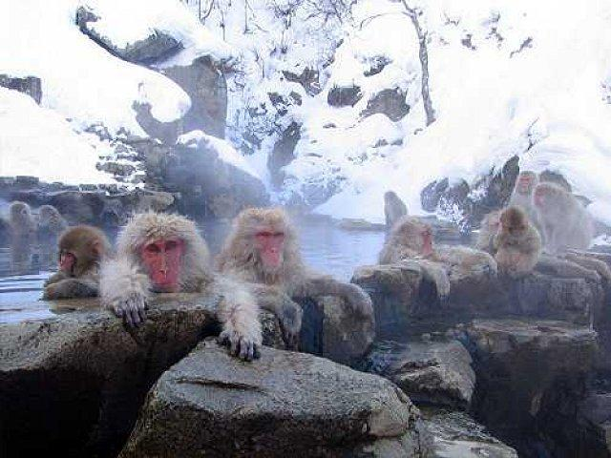
Парк Джігокудані відомий своїми гарячими областями. Назва Джігокудані дослівно означає: «Долина Ада». Ця назва було закріплено за парком через пари і киплячої води, яка струмує з мерзлої землі, оточеної крутими скелями і холодними лісами. Парк славиться також великий популяцією диких японських макак , які відправляються в долину взимку, коли сніг покриває парк. Мавпи спускаються з стрімких скель і з лісу, щоб погрітися біля теплих джерел, але ввечері повертаються назад. Подивитися на це збираються тисячі туристів.

Slide 10
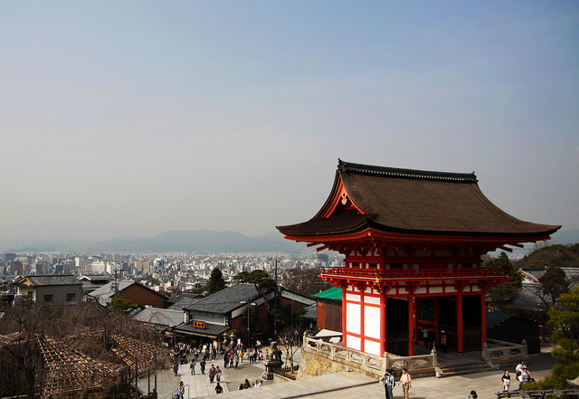
Кіемідзу-дера – буддійський храм розташований у Східному Кіото, був заснований в 778 році. Храм знаходиться в повній гармонії з природою. Під час будівництва храму не було використано жодного цвяха. Неподалік розташовані красиві водоспади, які впадають в глибокі річки, в які з висоти іноді стрибають місцеві жителі (виживаність 85.4%). Гості можуть насолоджуватися святинями і талісманами, не ризикуючи своїм життям.

Slide 11
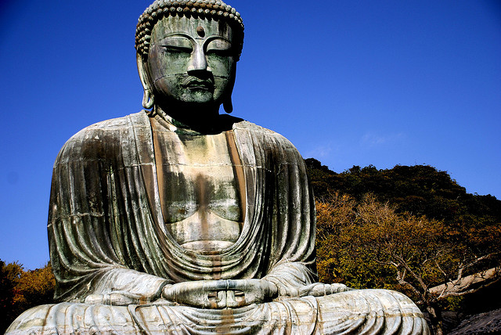
Великий Будда Камакура – колосальний пам’ятник культури. Бронзовий Будда становить 13 метрів у висоту і важить 93 тонни. Статуя датується 1252 роком. Спочатку вона розміщувалася в невеликому дерев’яному храмі Великого Будди, але зараз стоїть на відкритому майданчику, так як початкове місце розміщення було змито цунамі 15 століття.

Slide 12
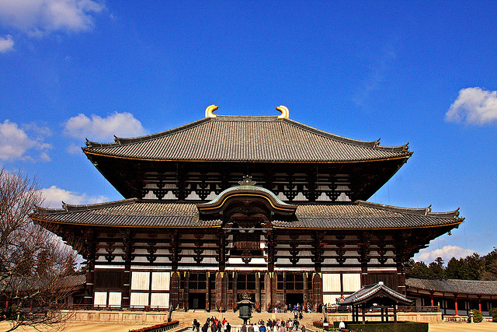
Храм Тодайдзі є справжнім інженерним подвигом. Це не тільки найбільше дерев’яна будівля в світі, цей храм також є домом для найбільшої бронзової статуї Будди в світі. Входить до числа найвідоміших храмів Азії .

Slide 13
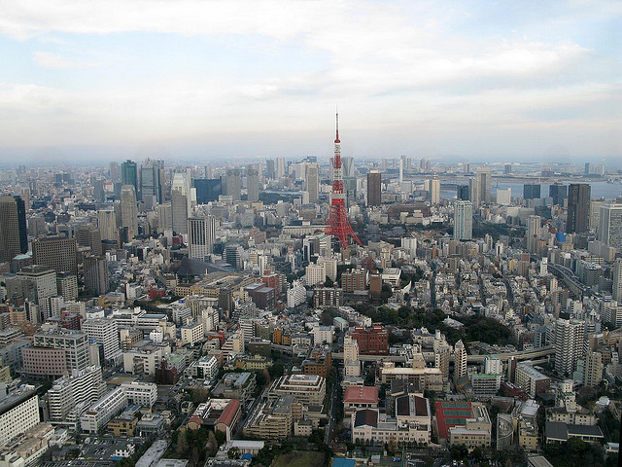
Токійська вежа є свідченням розвитку технологій в сучасному житті. Токійська вежа сконструйована за аналогом Ейфелевої вежі . Відвідувачі можуть піднятися на вежу й побачити панорамний вид Токіо і прилеглих районів, а також відвідати магазини та ресторани. Це одна із самих сучасних пам’яток Японії.

Slide 14
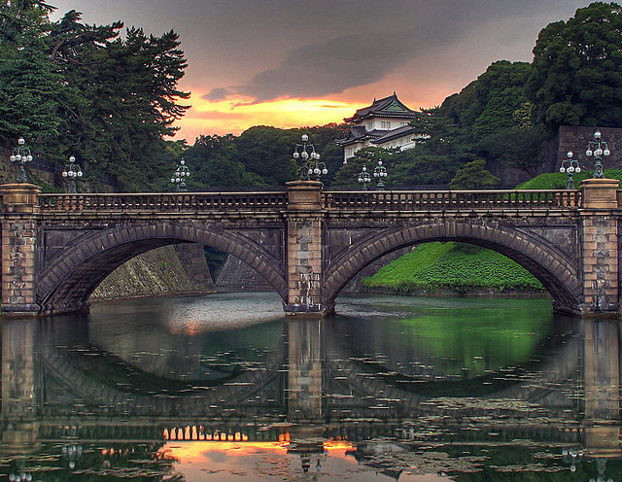
Імператорський палац в Токіо функціонує як центр управління і музей для демонстрації японського мистецтва та історії. Палац розташований на руїнах старого замку, який був знищений в результаті пожежі. Новий палац оточений традиційними японськими садами і має багато залів для прийому гостей.

Slide 15
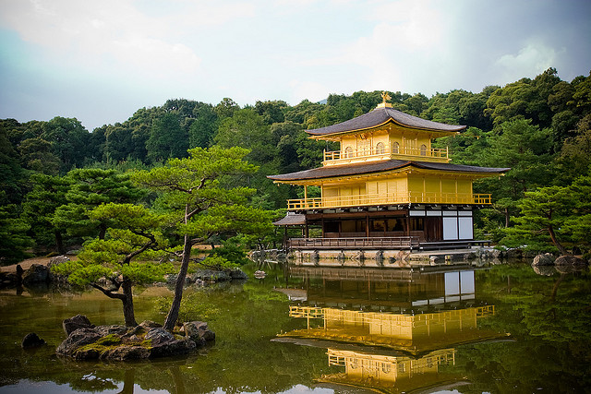
Храм Золотого павільйону є найпопулярнішою туристичною визначною пам’яткою в Японії та Кіото. Павільйон був побудований в кінці 14 століття. На жаль, павільйон був спалений в 1950 році молодим монахом, який зійшов з розуму. П’ять років опісля він був відновлений, як точна копія оригіналу. Павільйон покритий сухозлітним золотом і дуже красиво відбивається в ставку.

Slide 16
Неподалік від Токіо знаходиться мальовничий сад Каваті Фудзі, що складається з мільйонів квітів.
В саду є не тільки висячі квіти, а й безліч звичайних, звичних нашому оку квітів у спеціальних приміщеннях-теплицях.
В Японії це взагалі досить поширені квіти і Каваті Фудзі – далеко не єдине місце, де вони використовуються. Листопадні ліани гліциній всіх кольорів і відтінків веселки, що звисають зі спеціальних каркасів, можна зустріти майже в будь-якому парку на території Японії.

Slide 17
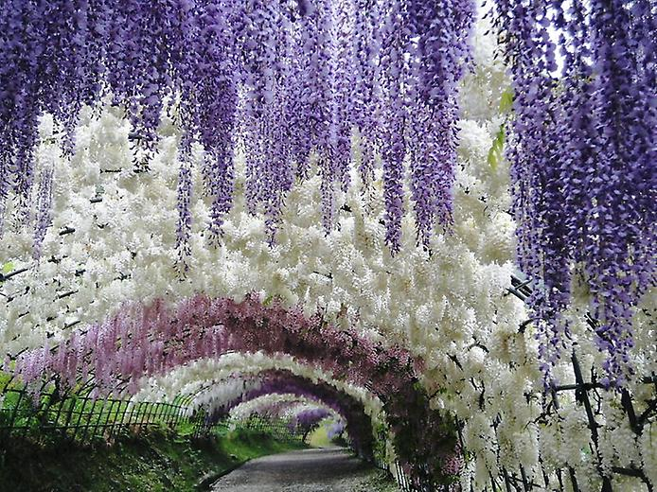
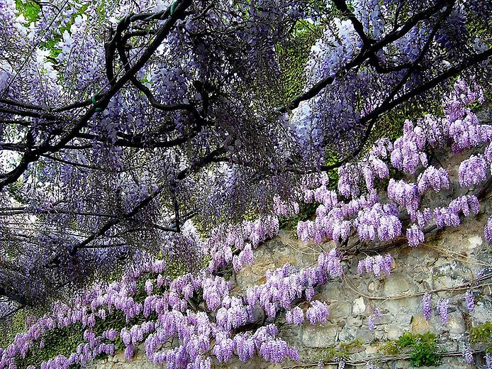
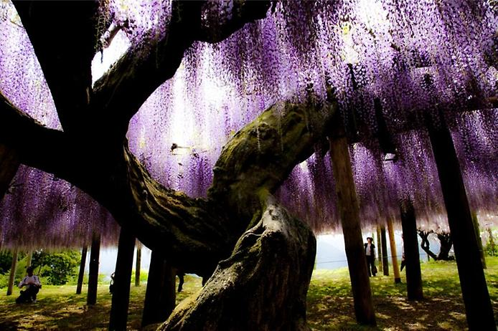
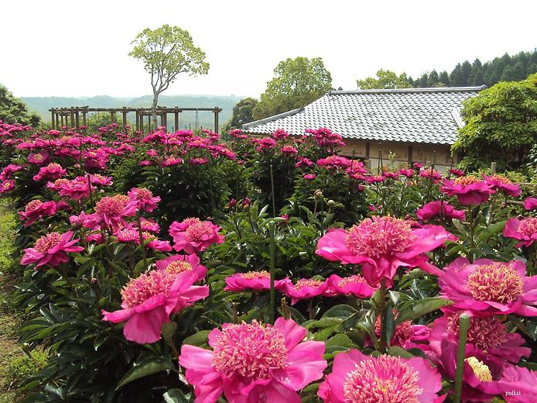

Slide 18
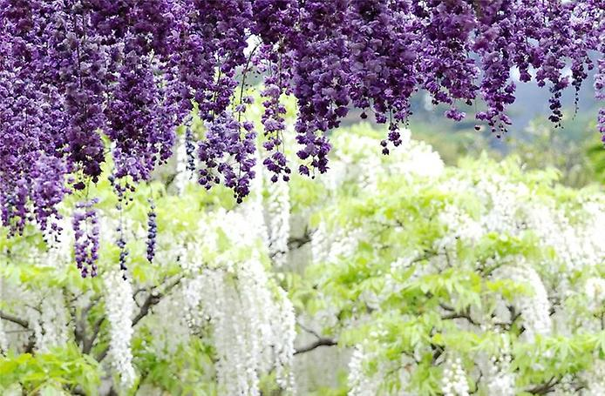
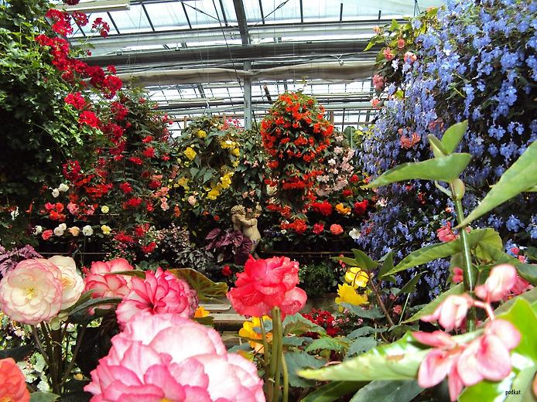
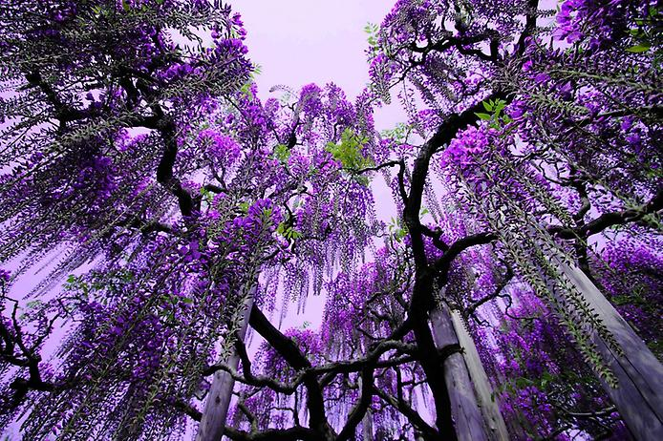
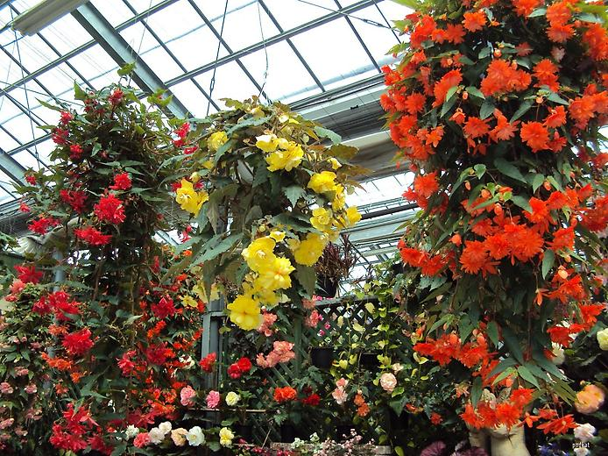

Slide 19
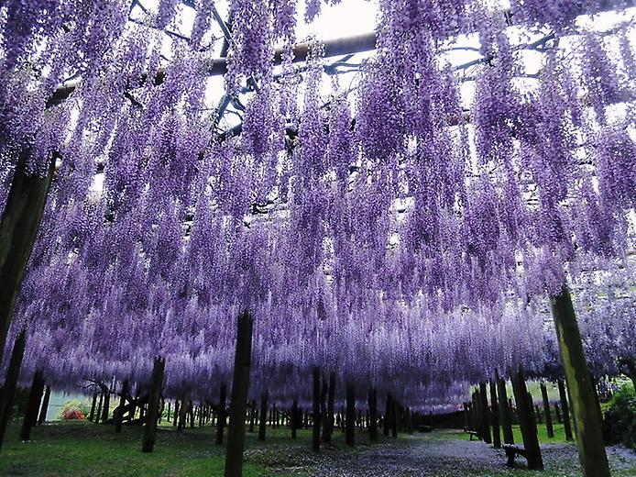
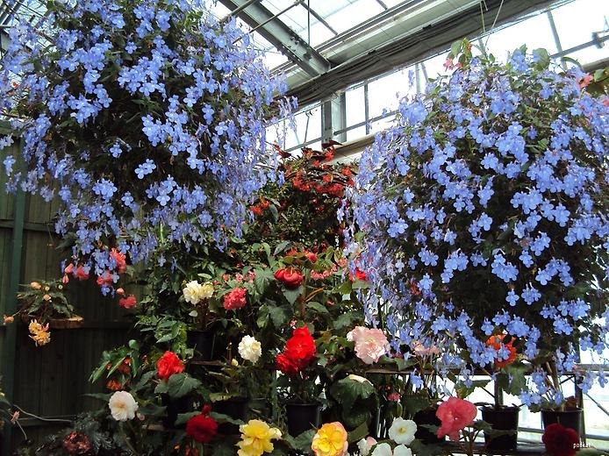
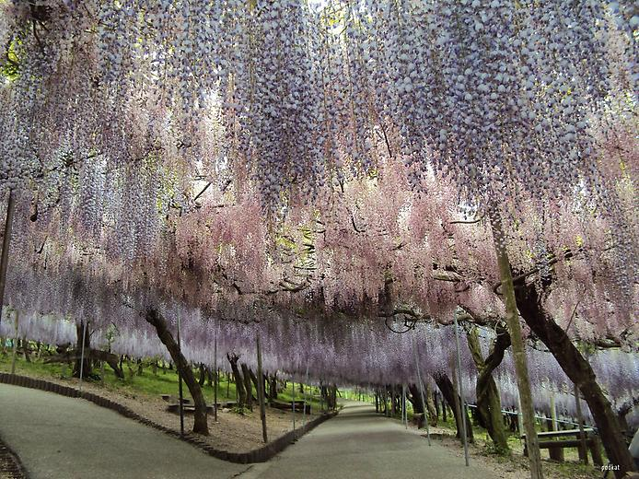
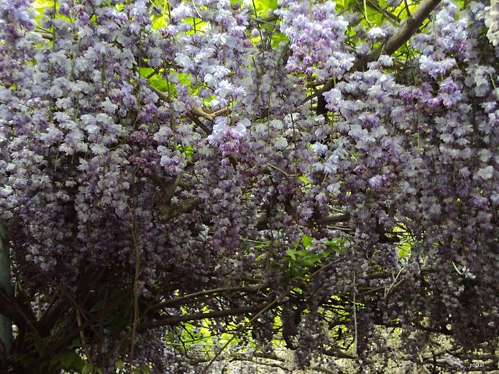

Slide 20
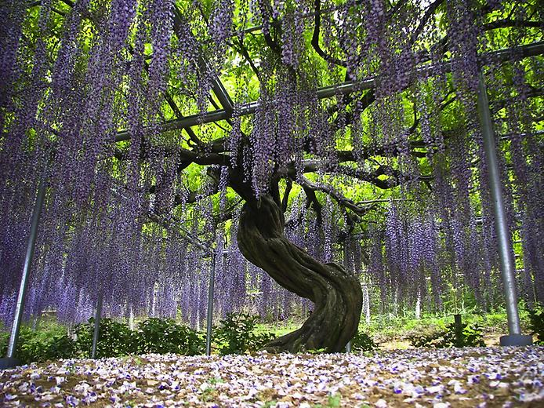
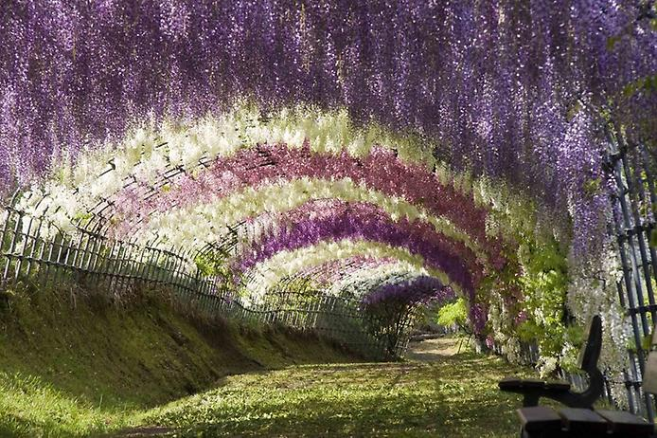
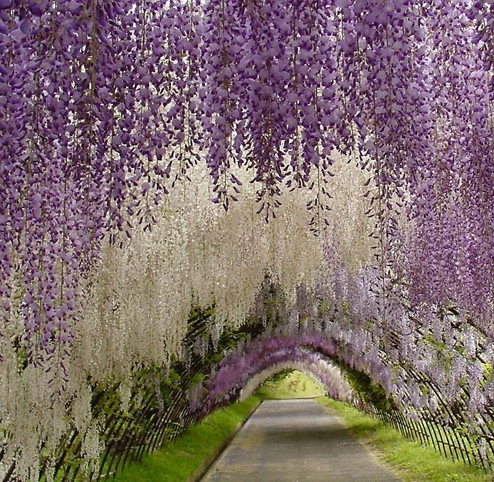

Slide 21
Аогашіма-вулканічний японський острів у Філіппінському морі, що підкоряється префектурі Токіо. Це самий південний і найбільш ізольований населений острів архіпелагу Іцу. Тут знаходиться однойменне село Аогашіма, що є найменшим населеним муніципалітетом Японії. Зігріваючись теплим потоком Куросио, острів може похвалитися більш теплим і м’яким кліматом, ніж на основній частині Японії.

Slide 22
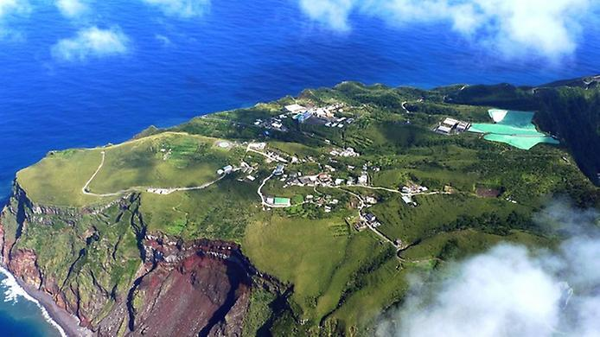
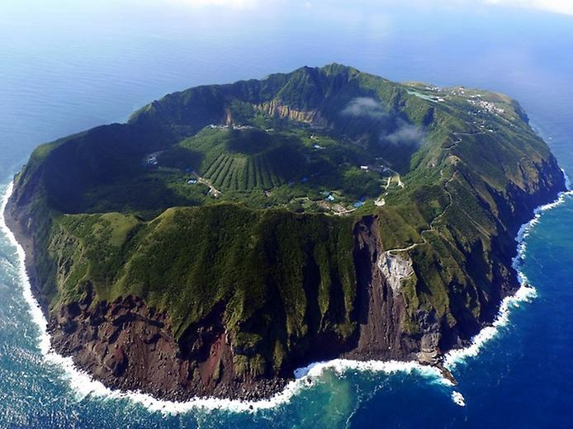
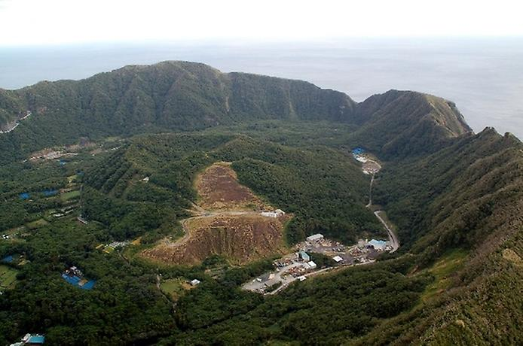
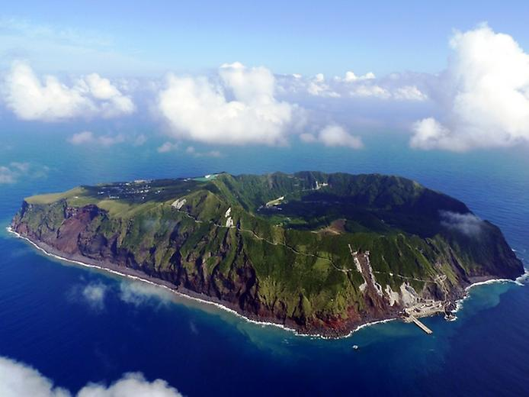

Slide 23
Міжнародний аеропорт Кансай є другим за значимістю в Японії і розташований на штучному острові посеред затоки Осака.
Будівництво почалося в 1987 році. Острів був зроблений з 48 000 великих бетонних блоків і 21 мільйона кубічних метрів землі. 10 000 робітників працювали в загальній складності 10 мільйонів годин протягом трьох років. Використано 80 спецсудів для підняття рівня острова на 30 метрів. Між островом і материком був побудований трикілометровий міст
Загальна вартість будівництва Аеропорту Кансай оцінюється в 20 мільярдів USD.

Slide 24
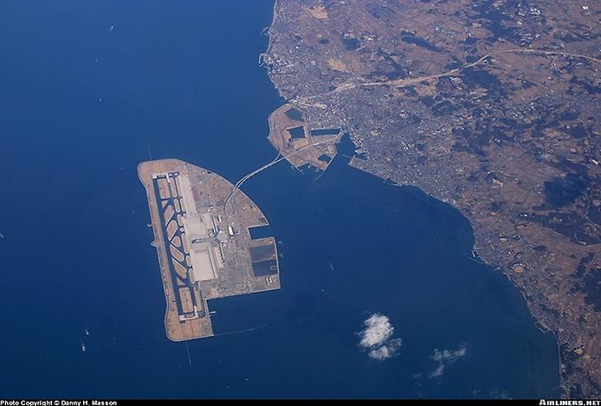
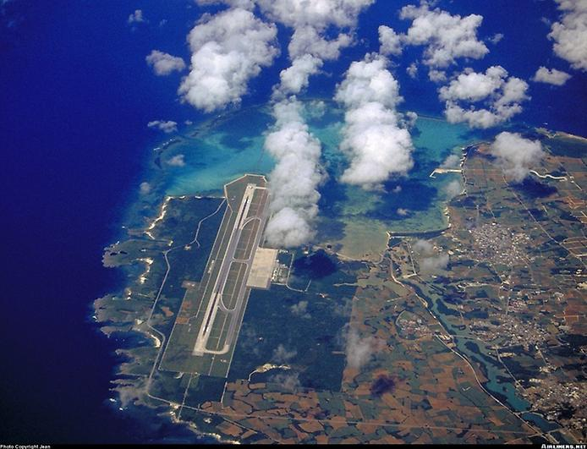
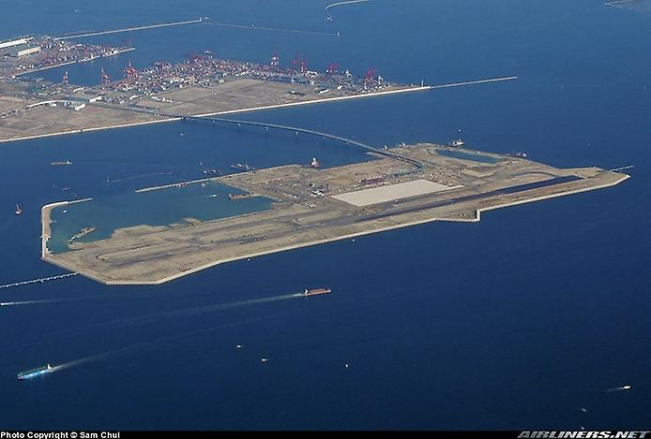
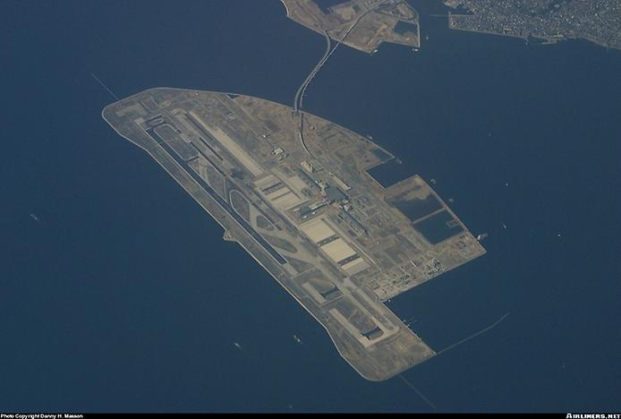

Slide 25
Найбільше (за площею) поховання однієї людини знаходиться, як це не дивно, в Японії, де кожен квадратний метр землі на вагу золота. Це гробниця імператора Нинтоку, що жив у 4 столітті н.е. Могильний комплекс розташований в місті Сакаї, недалеко від Осака. Його загальна площа – 46 гектарів. Сама могила – курган висотою 33 метри у формі замкової щілини, оточений водою з усіх боків.
По-японськи його назва звучить як “Дайсенре-кофун”. Це гробниця імператора Нинтоку, і їй близько 1600 років.

Slide 26
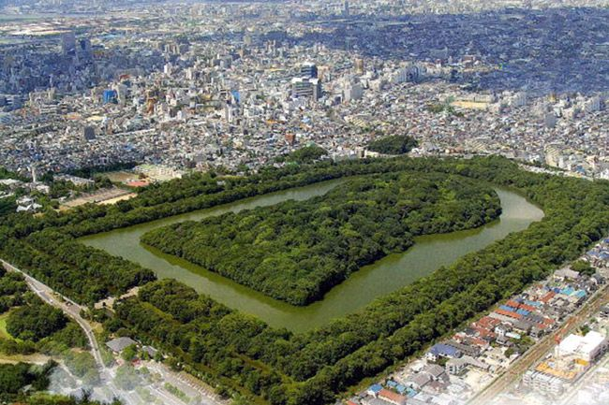
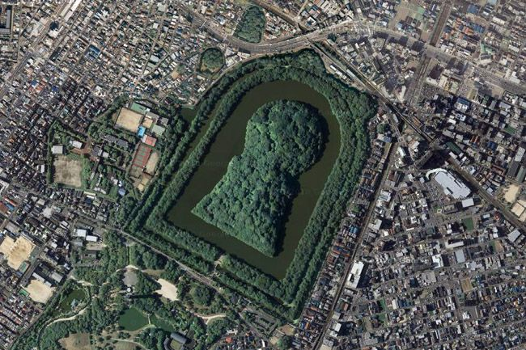
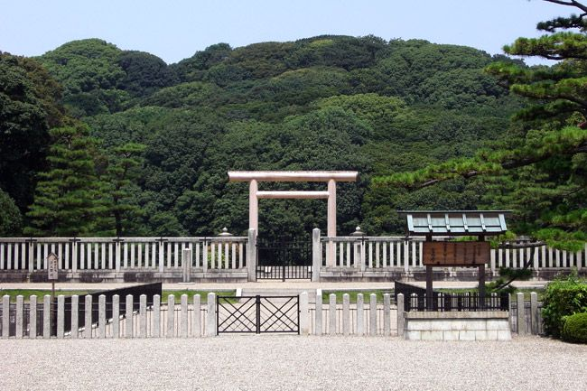
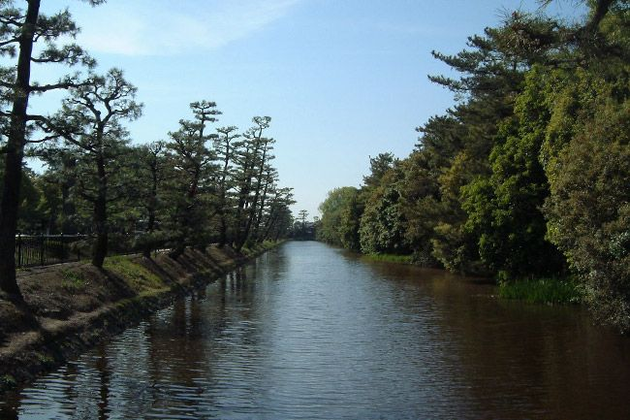

Slide 27
Заповзятливі японці знайшли цікаве рішення для інтер’єру кафе. Відвідувач незвичайного закладу потрапляє з яскравого світла в незвичну оцю темряву. Усередині холоднувато, як в підвалі або склепі, і обстановка тривожна. І тільки незворушні офіціанти ведуть гостей туди, звідки їм уже не втекти, не скуштувавши вампірської кухні.

Slide 28






Slide 29
Японці – це інопланетяни, вони так не схожі на звичайних землян. Вони все роблять по-своєму, по-пташиному – легко, граючись і повітряно. Хімедзі (Himeji) – один з найдревніших замків Японії, був зведений у чотирнадцятому столітті і протягом наступних століть неодноразово добудовувався, піддавався реконструкціям і перепланувань. У результаті з’явилися нові вежі і сади, а у вісімнадцятому столітті біля підніжжя замку розкинулося містечко з однойменною назвою. Жителями Хімедзі стали торговці, робітники, обслуга замку – всі ті люди, які працювали на господарів палацу.

Slide 30




Slide 31
У Японії їдять дельфінів. Із них роблять суп, готують кусіякі (японський шашлик), навіть їдять сирим. У дельфіна досить смачне м'ясо, з яскраво вираженим смаком, і зовсім несхоже на рибу.
Напевно, правильним харчуванням можна пояснити той факт, що тут дуже рідко побачиш японку із зайвою вагою.
У Японії найповільніший у світі МакДоналдс.
У Японії на вулицях можна побачити вази з парасольками. Якщо починається дощ, можете взяти будь-яку, а потім, коли дощ закінчується, ставите в найближчу вазу.

Slide 32
Японці дуже поважають тих, хто може сказати їхньою мовою хоча б дві фрази. Вони вважають, що вивчити її нереально.
По-японськи "дурень" звучить як "бака" (дослівно дурний чоловік). А іноземець - як "гайдзін" (дослівно - чужинець). "Бака-гайдзін" японською розмовною - це американець.
Японці постійно говорять про їжу, а коли вони їдять, то обговорюють, як їм подобається частування. Повечеряти, не вимовивши кілька разів oishii (смачно) - дуже неввічливо.
У Японії навчальний рік починається першого квітня. До речі, в японській мові в місяців немає назв, замість цього вони позначаються порядковими номерами.

Slide 33
У Японії дуже чесні люди. Якщо ви загубили гаманець у метро, 90% імовірності, що його здадуть у бюро знахідок.
Японські поліцейські - найчесніші у світі, хабарів не беруть. Хіба що іноді за незначні порушення можна вмовити відпустити, прикинувшись "бакою".
Японці дуже сором'язливі, не звиклі висловлювати свої почуття. Для багатьох справжній подвиг сказати: "Я тебе кохаю".

Slide 34
Третина весіль у країні - результат організованих батьками сватання та оглядин.
У японських сім'ях абсолютно нормальна ситуація, коли брат із сестрою взагалі не розмовляють, навіть не знають номерів мобільних телефонів одне одного.
Японці народ дуже охайний, але, скільки б не було членів у сім'ї, ванну всі приймають, не міняючи воду. Правда, перед цим кожен приймає душ.
У північних містах Японії всі тротуари з підігрівом, тому тут ніколи не буває ожеледиці.

